Slide 1

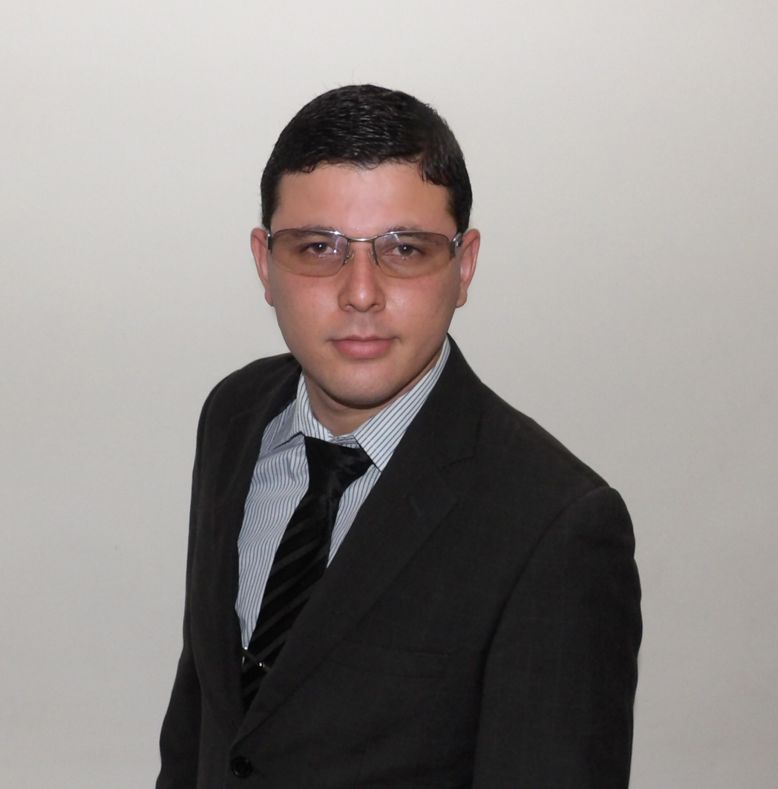








fuctura
Escola de Software Livre
Academia PHP
Módulo 1 – Aula 1
Instrutor:
Giordano Lins
giordanogiuliano.com
giordanolins
giordanogiuliano
@giordanogil
Powered by:

Slide 2
PHP
O que é?
O PHP (um acrônimo recursivo para PHP: Hypertext Preprocessor) é uma linguagem de script open source de uso geral, utilizada por centenas de milhares de sites e aplicações no mundo, e especialmente adequada para o desenvolvimento web e que pode ser embutida dentro do HTML.
(adaptado de: php.net)
fuctura
Escola de Software Livre

Slide 3
Exemplo:
<!DOCTYPE html>
<html>
<head>
<title>Exemplo</title>
</head>
<body>
<?php
echo “Texto impresso via script PHP";
?>
</body>
</html>
fuctura
Escola de Software Livre

Slide 4
História do PHP
Criado em 1994 por Rasmus Lerdof como "Personal Home Page Tools“
1996: PHP/FI para PHP 2.0
1998: Em maio, cerca de 60.000 domínios utilizavam PHP (1% dos domínios da época). Em junho, Rasmus juntou-se à Andi Gutmans e Zeev Suraski e lançaram o PHP 3.0
fuctura
Escola de Software Livre

Slide 5

História do PHP
2000: PHP 4.0 é lançado com a "Zend Engine" totalmente reescrito
2004: PHP 5.0 é lançado com a "Zend Engine 2.0“
"Embora seja apenas uma estimativa baseada sobre estatísticas de anos anteriores, é seguro presumir que o PHP está agora instalado em centenas de milhões de domínios em todo mundo.“
(php.net)
fuctura
Escola de Software Livre

Slide 6
Vantagens do PHP
Fácil aprendizado
Acesso à dados de forma simples
Multi-plataforma
Código-fonte aberto
fuctura
Escola de Software Livre

Slide 7
Desvantagens do PHP
Compatibilidade entre versões
Documentação incompleta
Segurança *
Aplicativos de servidor *
fuctura
Escola de Software Livre

Slide 8
Configuração do Ambiente de
Desenvolvimento
fuctura
Escola de Software Livre

Slide 9
Instalação do Apache Web Server
Recomendação: Atualizar o índice do APT
$ sudo apt-get update
Instalação do Apache
$ sudo apt-get install apache2
fuctura
Escola de Software Livre

Slide 10
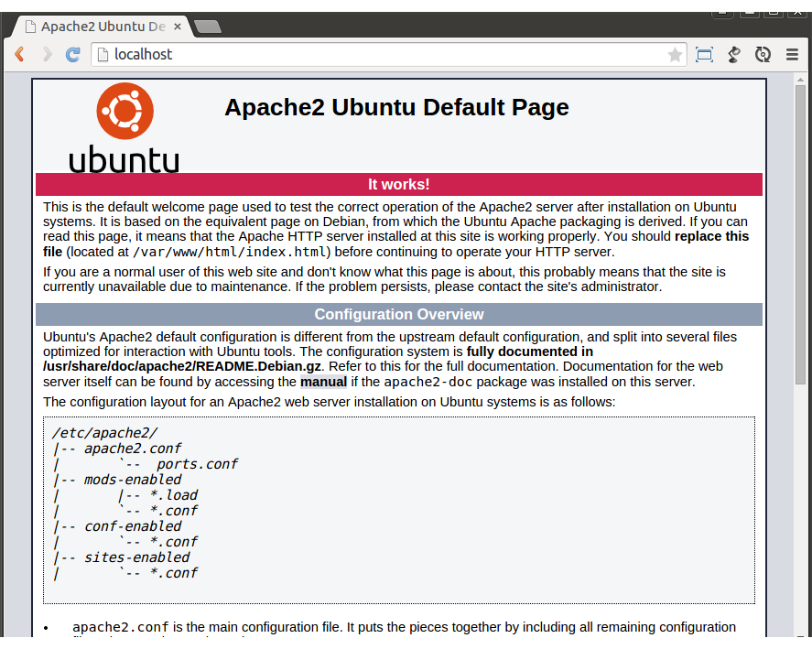
Testando a Instalação do Apache
Acessar no navegador o endereço http://localhost
fuctura
Escola de Software Livre

Slide 11
Instalação do MySQL
$ sudo apt-get install mysql-server
Assim como o Apache, o servidor do MySQL será executado como um serviço no Ubuntu.
fuctura
Escola de Software Livre

Slide 12
Instalação do Interpretador PHP
$ sudo apt-get install php5 libapache2-mod-php5 php5-mysql php5-mcrypt
Testando a instalação:
<?php
phpinfo();
?>
Salve este arquivo como phpinfo.php na pasta pública do apache /var/www/html
fuctura
Escola de Software Livre

Slide 13
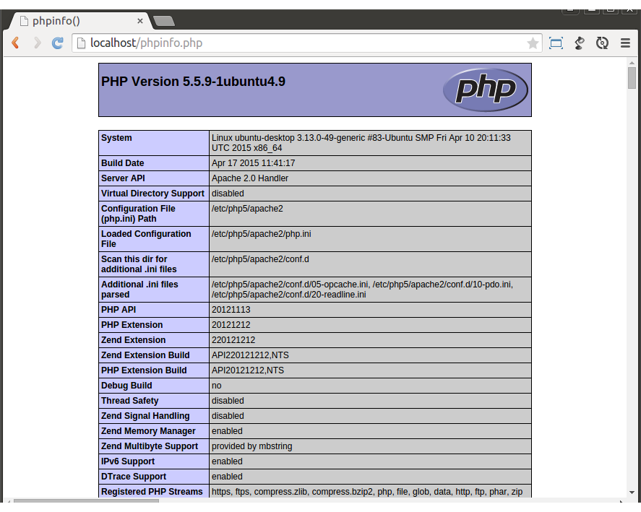
Testando a Instalação do PHP
Acessar no navegador o endereço http://localhost/phpinfo.php
fuctura
Escola de Software Livre

Slide 14
Codificando em PHP
<?php
echo "Hello world!";
echo "<br />";
echo "PHP Rocks \o/";
?>
fuctura
Escola de Software Livre

Slide 15
Codificando em PHP
Extensão (.php3 .php4 .php5 .php)
Pasta pública do Apache: /var/www/html ou htdocs
http://localhost
fuctura
Escola de Software Livre

Slide 16

Variáveis
"Variáveis são contêineres para armazenar informações.“
(Mahatma Gandhi )
fuctura
Escola de Software Livre

Slide 17
Criando (declarando) Variáveis em PHP
A identificação da variável começa com $ seguido do nome dado pelo programador
O nome deve iniciar com uma letra ou underscore
O nome não pode iniciar com 0 (zero)
fuctura
Escola de Software Livre

Slide 18
Criando (declarando) Variáveis em PHP
O nome só pode conter caracteres alfanuméricos (A-z, 0-9, e _ )
Nomes de variáveis são case-sensitive
($idade e $Idade e $IDADE são variáveis diferentes)
fuctura
Escola de Software Livre

Slide 19
Exemplos:
$nomeUsuario
$nome_usuario
$_nomeUsuario
$_Nome_Usuario
fuctura
Escola de Software Livre

Slide 20
Criando (declarando) Variáveis em PHP
<?php
$txt = "Hello World!";
$x = 5;
$y = 10.5;
?>
fuctura
Escola de Software Livre

Slide 21
Tipos de Dados em PHP
String Integer Float (double) Boolean | Array Object NULL Resource
fuctura
Escola de Software Livre

Slide 22
PHP String (literal)
Uma sequência de caracteres
O texto pode estar entre aspas simples ou duplas
' ' ou “ ”
fuctura
Escola de Software Livre

Slide 23
Exemplo:
<?php
$x = "Hello World!";
$y = 'Hello World!';
echo $x;
echo "<br />";
echo $y;
?>
fuctura
Escola de Software Livre

Slide 24
PHP Integer
É um número completo, sem decimais. Seu valor pode estar compreendido entre -2.147.483.648 e +2.147.483.647
fuctura
Escola de Software Livre

Slide 25
Regras dos Inteiros
Deve conter pelo menos um dígido (0-9)
Não pode ter vírgulas nem espaços
Não pode conter casas decimais
Pode ser positivo ou negativo
Pode ser representado por valores nas bases decimal, hexadecimal (0x) e octal (0)
fuctura
Escola de Software Livre

Slide 26
Exemplo:
<?php
$x = 5985;
var_dump($x);
?>
fuctura
Escola de Software Livre

Slide 27
PHP Float
Um float é um número decimal
Exemplo:
<?php
$x = 10.365;
var_dump($x);
?>
fuctura
Escola de Software Livre

Slide 28
PHP Boolean
Um booleano é um valor que representa os estados de verdadeiro (TRUE) e falso (FALSE)
Geralmente são usados em testes condicionais.
fuctura
Escola de Software Livre

Slide 29
Exemplo:
<?php
$x = true;
$y = false;
?>
fuctura
Escola de Software Livre

Slide 30
PHP Array
Um array armazena múltiplos valores na mesma variável.
Exemplo:
<?php
$carros = array("Gol", "Pálio", "Celta");
var_dump($x);
?>
fuctura
Escola de Software Livre

Slide 31
PHP Object
Um objeto é um tipo de estrutura que armazena dados complexos. Possui dados e informações de como processar esses dados.
Primeiro a classe do objeto deve ser declarada.
fuctura
Escola de Software Livre

Slide 32
Exemplo:
<?php
class Carro {
function Carro() {
$this->modelo = "Pálio";
}
}
$meuCarro = new Carro();
echo $meuCarro->modelo;
?>
fuctura
Escola de Software Livre

Slide 33
PHP NULL
Uma variável do tipo NULL não possui valor atribuído à ela.
Exemplo:
<?php
$x = "Hello World!";
$x = NULL;
var_dump($x);
?>
fuctura
Escola de Software Livre

Slide 34
PHP Resource
É o armazenamento de referências à funções e recursos externos ao PHP.
Um exemplo comum é uma chamada ao banco de dados.
fuctura
Escola de Software Livre

Slide 35
Exemplo:
<?php
// imprime: mysql link
$c = mysql_connect();
echo get_resource_type($c) . "\n";
?>
fuctura
Escola de Software Livre

Slide 36
Contantes PHP
Constantes são como variáveis exceto que uma vez definidas, seu valor não pode ser alterado ou indefinido.
Sintaxe:
define(nome, valor, case-insensitive);
case-insensitive: o padrão é false
fuctura
Escola de Software Livre

Slide 37
Operadores PHP
Aritiméticos Atribuição Comparação Incremento e Decremento | Lógicos String Array
fuctura
Escola de Software Livre

Slide 38
Operadores Aritméticos
Operador | Nome | Exemplo | Resultado
+ | Adição | $x + $y | Soma de $x e $y
- | Subtração | $x - $y | Diferença de $x e $y
* | Multiplicação | $x * $y | Produto de $x por $y
/ | Divisão | $x / $y | Cociente de $x por $y
% | Módulo | $x % $y | Resto da divisão de $x por $y
** | Exponenciação | $x ** $y | Resultado da elevação de $x a potência $y
fuctura
Escola de Software Livre

Slide 39
Operadores de Atrubuição
Atribuição | O mesmo que | Descrição
$x = $y |  | O operando à esquerda recebe o resultado da expressão à direita
$x += $y | $x = $x + $y | Adição
$x -= $y | $x = $x - $y | Subtração
$x *= $y | $x = $x * $y | Multiplicação
$x /= $y | $x = $x / $y | Divisão
$x %= $y | $x = $x % $y | Módulo
fuctura
Escola de Software Livre

Slide 40
Operadores de Comparação
Operador | Nome | Exemplo | Resultado
== | Igual | $x == $y | Retorna verdadeiro se $x é igual a $y
=== | Idêntico | $x === $y | Retorna verdadeiro se $x é igual a $y e os dois são do mesmo tipo
!= | Não igual | $x != $y | Retorna verdadeiro se $x não é igual a $y
<> | Não igual | $x <> $y | Retorna verdadeiro se $x não é igual a $y
!== | Não idêntico | $x !== $y | Retorna verdadeiro se $x não é igual a $y e os dois não são do mesmo tipo
> | Maior que | $x > $y | Retorna verdadeiro se $x é maior que $y
< | Menor que | $x < $y | Retorna verdadeiro se $x é menor que $y
>= | Maior ou igual a | $x >= $y | Retorna verdadeiro se $x é maior ou igual a $y
<= | Menor ou igual a | $x <= $y | Retorna verdadeiro se $x é menor ou igual a $y
fuctura
Escola de Software Livre

Slide 41
Operadores de Incremento ou Decremento
Operador | Nome | Descrição
++$x | Pré-incremento | Acrescenta $x em 1, então retorna $x
$x++ | Pós-incremento | Retorna $x, então acrescenta $x em 1
--$x | Pré-decremento | Decrescenta $x em 1, então retorna $x
$x-- | Pós-decremento | Retorna $x, então decrescenta $x em 1
fuctura
Escola de Software Livre

Slide 42
Operadores Lógicos
Operador | Nome | Exemplo | Resultado
&& | e | $x && $y | Verdadeiro sem ambos $x e $y são verdadeiros
|| | ou | $x || $y | Verdadeiro sem $x ou $y são verdadeiros
! | não | !$x | Verdadeiro se $x não é verdadeiro
and | e | $x and $y | Verdadeiro sem ambos $x e $y são verdadeiros
or | ou | $x or $y | Verdadeiro sem $x ou $y são verdadeiros
xor | ou exclusivo | $x xor $y | Verdadeiro sem $x ou $y são verdadeiros, mas não ambos
fuctura
Escola de Software Livre

Slide 43
Operadores de String
Operador | Nome | Exemplo | Resultado
. | Concatenação | $txt1 . $txt2 | Concatenação de $txt1 e $txt2
.= | Acrescentar | $txt1 .= $txt2 | Acrescenta $txt2 a $txt1
fuctura
Escola de Software Livre

Slide 44
Operadores de Array
Operador | Nome | Exemplo | Resultado
+ | União | $x + $y | União de $x e $y
== | Igual | $x == $y | Verdadeiro de $x e $y tem os mesmo pares valor/chave
=== | Idêntico | $x === $y | Verdadeiro de $x e $y tem os mesmo pares valor/chave, na mesma ordem e do mesmo tipo
!= | Não igual | $x != $y | Retora verdadeiro de $x não é igual a $y
<> | Não igual | $x <> $y | Retora verdadeiro de $x não é igual a $y
!== | Não idêntico | $x !== $y | Retora verdadeiro de $x não é idêntico a $y
fuctura
Escola de Software Livre

Slide 45
Referências
http://php.net/manual/pt_BR/intro-whatis.php
http://php.net/manual/pt_BR/history.php.php
http://www.fuctura.com.br/2013/01/vantagens-e-desvantagens-do-php
https://www.digitalocean.com/community/tutorials/como-instalar-a-pilha-linux-apache-mysql-php-lamp-no-ubuntu-14-04-pt
http://www.w3schools.com/php/php_variables.asp
http://www.w3schools.com/php/php_datatypes.asp
http://www.w3schools.com/php/php_constants.asp
http://www.w3schools.com/php/php_operators.asp
fuctura
Escola de Software Livre

